Slide 1
111學年度班親會
學校宣達事項

Slide 2
教務處報告事項
一.111上學期學校重要行事
二.線上教學懶人包

Slide 3
一. 111上學校重要行事
週次 | 日 期 | 學校重要行事 | 週次 | 日 期 | 學校重要行事
一 | 08.30（二） | 開學日(課照開始) | 十五 | 12.05（一） | 親職教育日補假
二 | 09.07（三） | 班級親師會 | 十七 | 12.23（五） | 課後社團結束
 | 09.09（五） | 中秋節補假 | 十九 | 01.02（一） | 元旦補假
三 | 09.12（一） | 課後社團開始 |  | 01.07（六） | 補行上課 (補1/20的課)
 | 09.16（五） | 家長代表大會
七 | 10.10（一） | 國慶日放假 | 二十 | 01.12（四） | 期末評量
十一 | 11.08（二） | 期中評量(新生無) |  | 01.13（五） | 期末評量
 | 11.09（三） | 期中評量(新生無) | 二十一 | 01.18（三） | 課後照顧班結束
十三 | 11.22（二） | 一.四年級健康檢查 |  | 01.19 (四) | 結業式（正常上課）
十四 | 12.03（六） | 科學嘉年華暨 親職教育日 |  | 01.20（五） | 寒假開始
 |  |  |  | 02.13（一） | 111下開學日

Slide 4
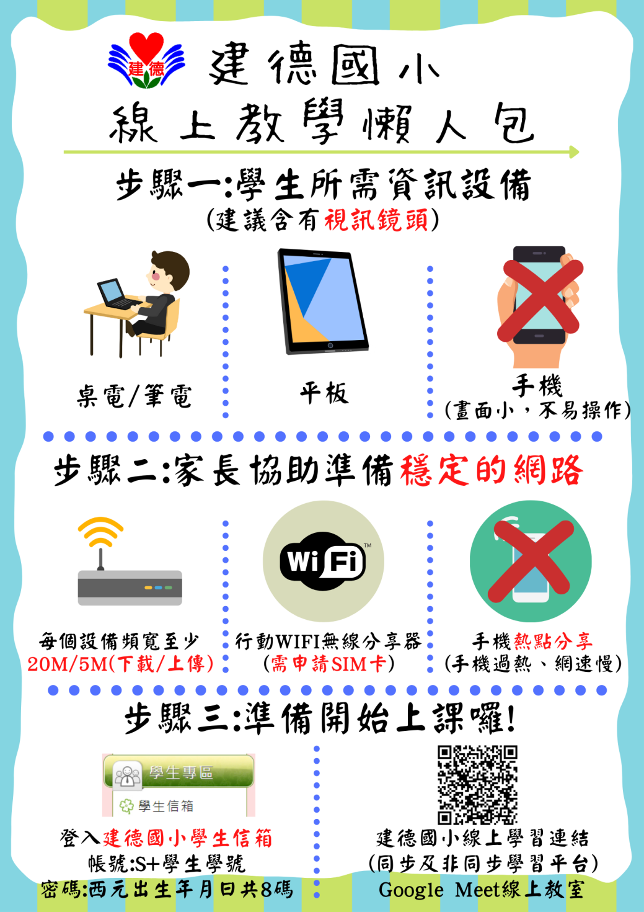
二.線上教學懶人包

Slide 5
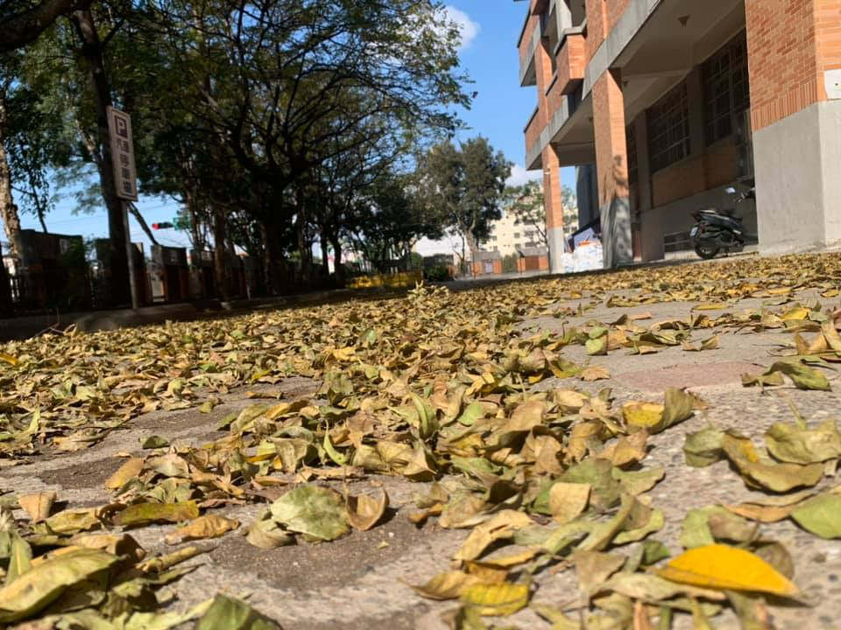
學務處報告事項
(請點擊圖片觀賞宣導影片)

Slide 6
總務處報告事項
一.校園門禁管理
二.學生服裝服務
三.代收費用管理
四.午餐及飲用水
五.冷氣使用現況說明

Slide 7
一.校園門禁管理
1、基於安全考量，上課期間，不開放家長入校園；若
有特殊原因需進出校園，務必至警衛室登記換證，
並著訪客背心，且配合校園防疫規定。
2、餐盒及文具用品如需遞送，請書寫完整的班級、姓
名放置於警衛室，下課時間請學生到警衛室領取。
3、學生事病假須離校時，務必完成請假手續。

Slide 8
二.學生服裝服務
  1、服務時間
  每月固定第一週星期二(如遇假期會稍做調整)
  中午12時至下午4時
  預定日期：
  111年：9/6、10/4、11/1、12/6
  112年：1/3、3/7、4/11、5/2、6/6
  2、購置地點：穿堂左側樓梯下方(總務處前)

Slide 9
三.代收費用管理
1、學校註冊費、午餐費等收費單，將由學校統計製
單後，再請各班導師轉發給學生，請家長於期限
內至聯邦銀行臨櫃繳、便利超商代收或ATM轉帳
(本學期預計9/15-9/25繳費)。
2、遇有其它收費時，導師會先聯絡簿通知。

Slide 10
四.午餐及飲用水
1、代訂午餐一餐45元，學校會於學期初調
查意願，並與學生各項費用一同繳交。
2、各樓層備有飲水機，為養成良好的飲水
習慣，鼓勵孩子多喝開水，並為孩子準
備環保杯放在教室置物櫃內。

Slide 11
五.冷氣使用現況說明
1、開啟時間：原則為每年5月至11月間，教室內溫度
超過28度C
(1)頂樓層教室：上午9:00至下午3:30
(2)非頂樓教室：上午9:30至下午3:30
2、111年度起學生於學校在校作息時間內使用冷氣所衍
生之電費及維護費，由政府補助款支應；全體學生使
用以外時間，由各專案(如課後照顧班及學習扶助等)
另案申請補助電費來源，學生皆不需付費。

Slide 12
輔導室報告事項
一.輔導室宣導活動
二.志工熱情招募中
三.疫情放輕鬆：心理諮詢服務

Slide 13
一.輔導室宣導活動
輔導室不定期會利用學校首頁
進行性別平等教育、家庭教育、特殊教育等宣導,
歡迎大家參閱!

Slide 14
二.志工熱情招募中
志工分七組：
交通導護組、生命教育故事組、美工組、
課業輔導組、校園綠化美化組、健康中心組、
圖書館閱讀推動組
建德國小志工隊歡迎大家的加入，若有意願請洽資料組。

Slide 15
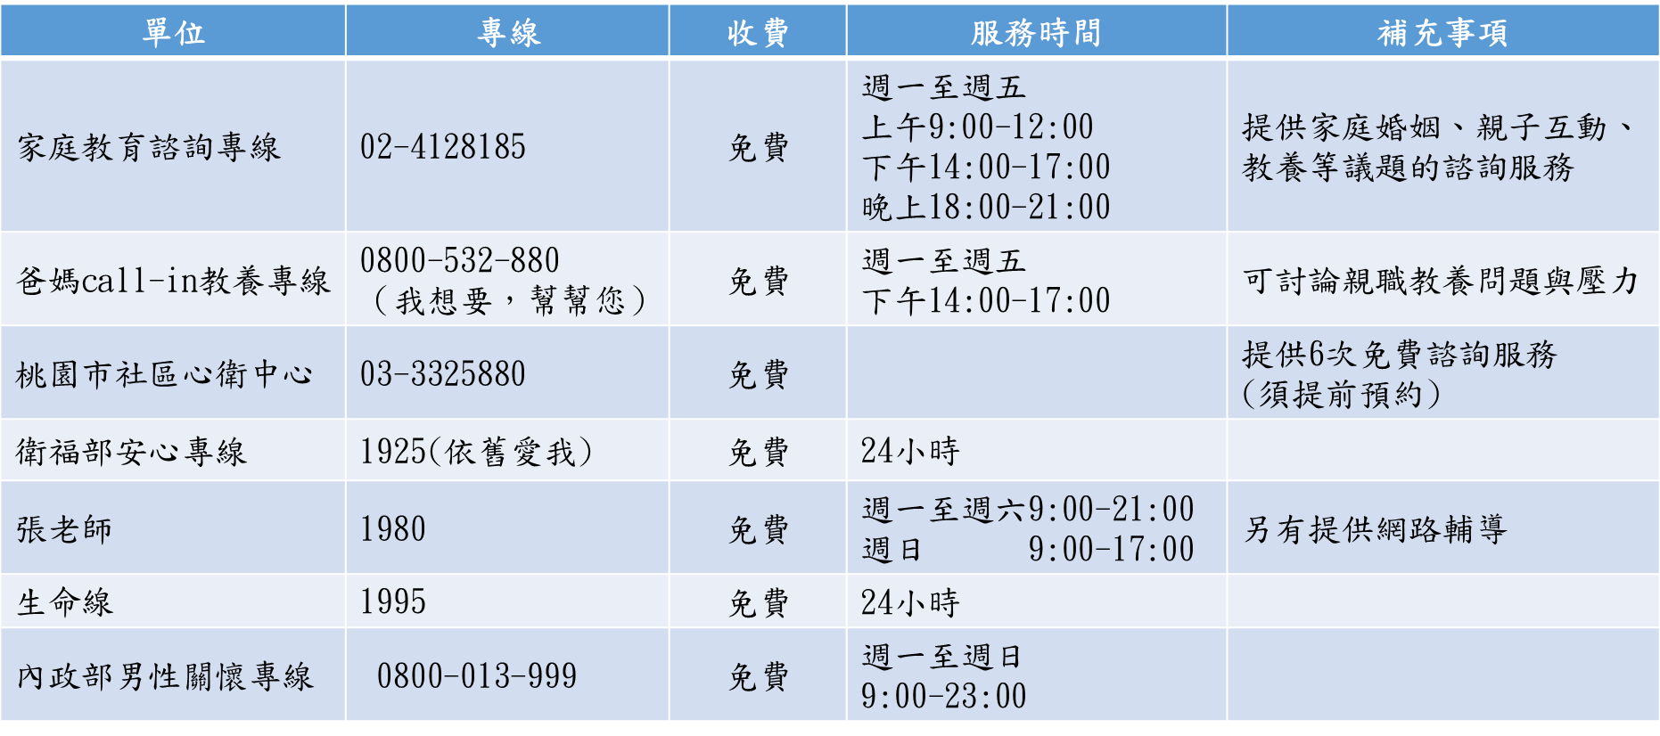
三.疫情放輕鬆：心理諮詢服務
疫情下的親子資源：兒福聯盟的家庭資源包

Slide 16
感謝您的聆聽！

